Slide 1









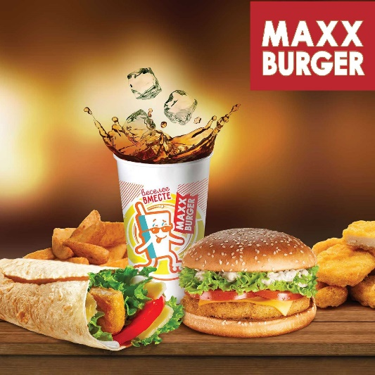


Приложение “Экспресс доставка”

Slide 2


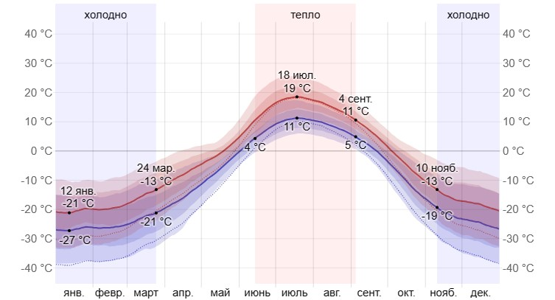

Проблема
Период устойчивых морозов в Норильске длится около 280 дней в году. При этом отмечается более 130 дней с метелями. Наш город входит в пятерку самых ветреных населенных пунктов планеты. Средняя скорость ветра здесь не меняется десятилетиями. К примеру, в январе это около 23 м/с.
Климатическая зима длится с начала второй декады сентября по первую декаду мая. За зиму на территорию Большого Норильска выпадает до двух миллионов тонн снега.

Slide 3


Решение
Проблему можно решить созданием универсального приложения по доставке, которое объединит все виды услуг доставки - еды, товаров, услуг и т. д. Пользователи смогут заказывать различные виды доставки через одно приложение, делая процесс более удобным и эффективным. Также это приложение может предоставлять возможность отслеживания всех заказов в одном месте, удобные способы оплаты, а также предложения и скидки от различных поставщиков услуг доставки.

Slide 4






“Экспресс доставка”
Продукт
Продуктовые
магазины
О
Б
Щ
Е
П
И
Т
Продукт - мобильное приложение для доставки, которое предоставляет возможность заказывать и получать различные продукты и услуги, такие как еда, продукты питания, товары для дома и многое другое.
Основные технические параметры для приложения по доставке включают следующее:
1. Платформа разработки.
2. База данных.
3. Интеграция с внешними сервисами.
4. Безопасность.
5. Масштабируемость.
А
П
Т
Е
К
И
Цветочные
магазины

Slide 5





Целевая аудитория
Продуктовые магазины
Рестораны/кафе/кофейни
Аптечные сети
Цветочные магазины

Slide 6
Конкуренты
Критерии | Яндекс Еда | «Экспресс доставка» | Жар-птица | Додо | Цветочный стиль
Время доставки | в зависимости от заведения - с 10:00 до 23:30 | круглосуточно | с 11:00 до 22:00 | с 11:00 до 22:00 | круглосуточно
Минимальная стоимость заказа | в зависимости от заведения - от 0 до 300 руб. | от 250 руб. | от 1000 руб. | от 699 руб. | от 1200 руб.
Стоимость доставки | в зависимости от заведения - от 0 до 300 руб. | 190 рублей | 200 рублей | бесплатная | от 400 руб. до 1500 руб.
Целевая аудитория | покупатели | horeca | покупатели | покупатели | покупатели
Описание | доставка: суши, шаурмы, из кафе малина | доставка: продуктов, цветов, лекарств | доставка: продуктов питания | доставка пицц | доставка цветов

Slide 7
Оценка рынка
РФ
52 390 000 000 руб.
TAM
SAM
Красноярский край
864 000 000 руб.
SOM
НПР
2 808 000 руб.

Slide 8

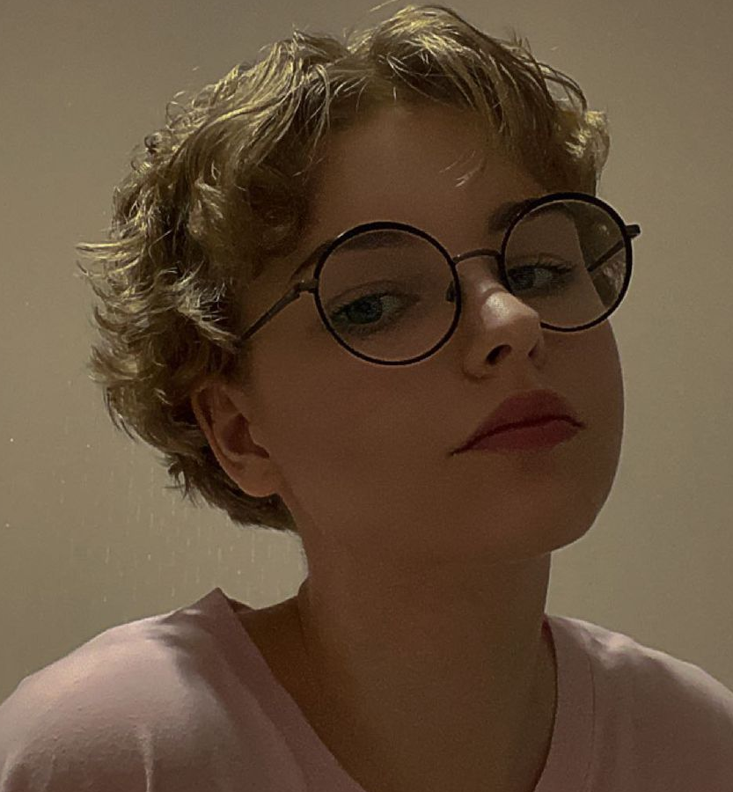

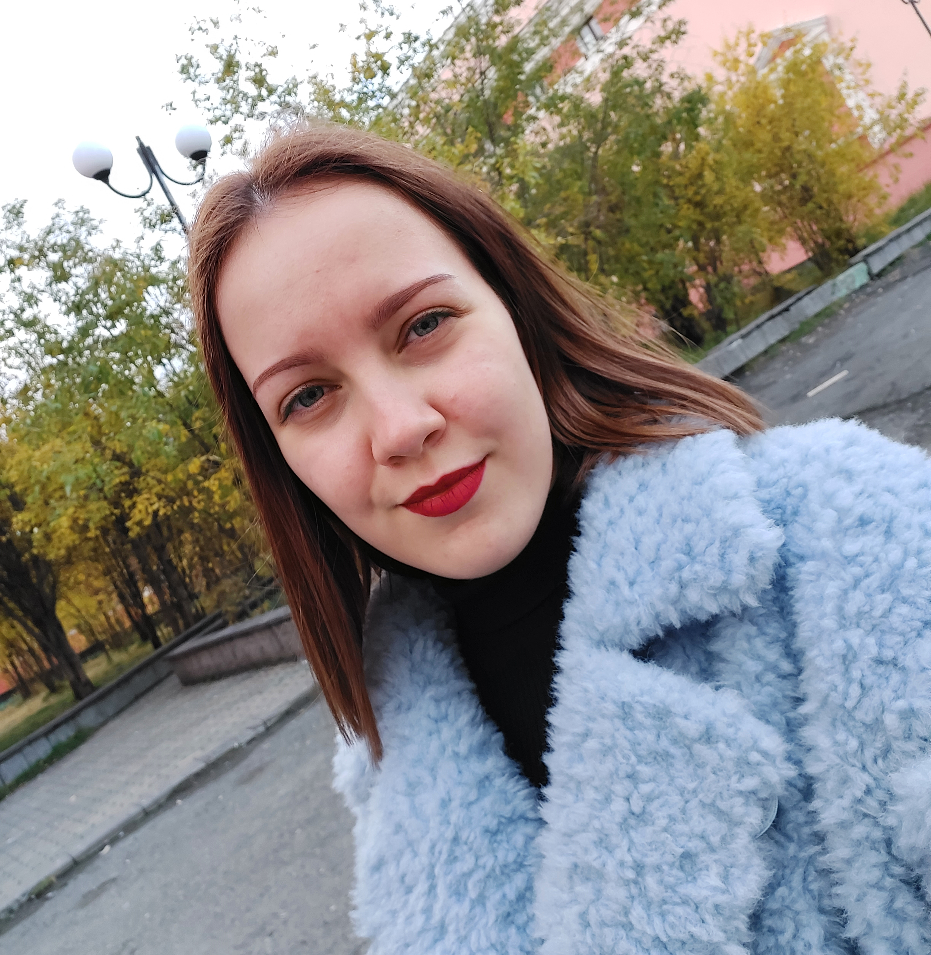




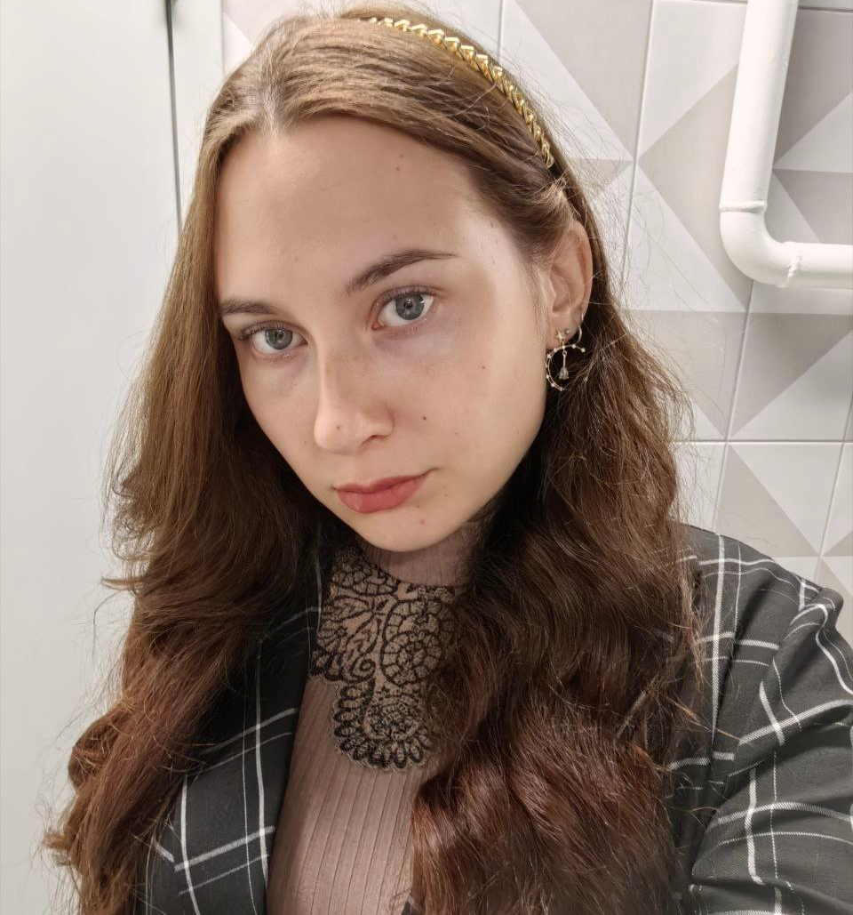
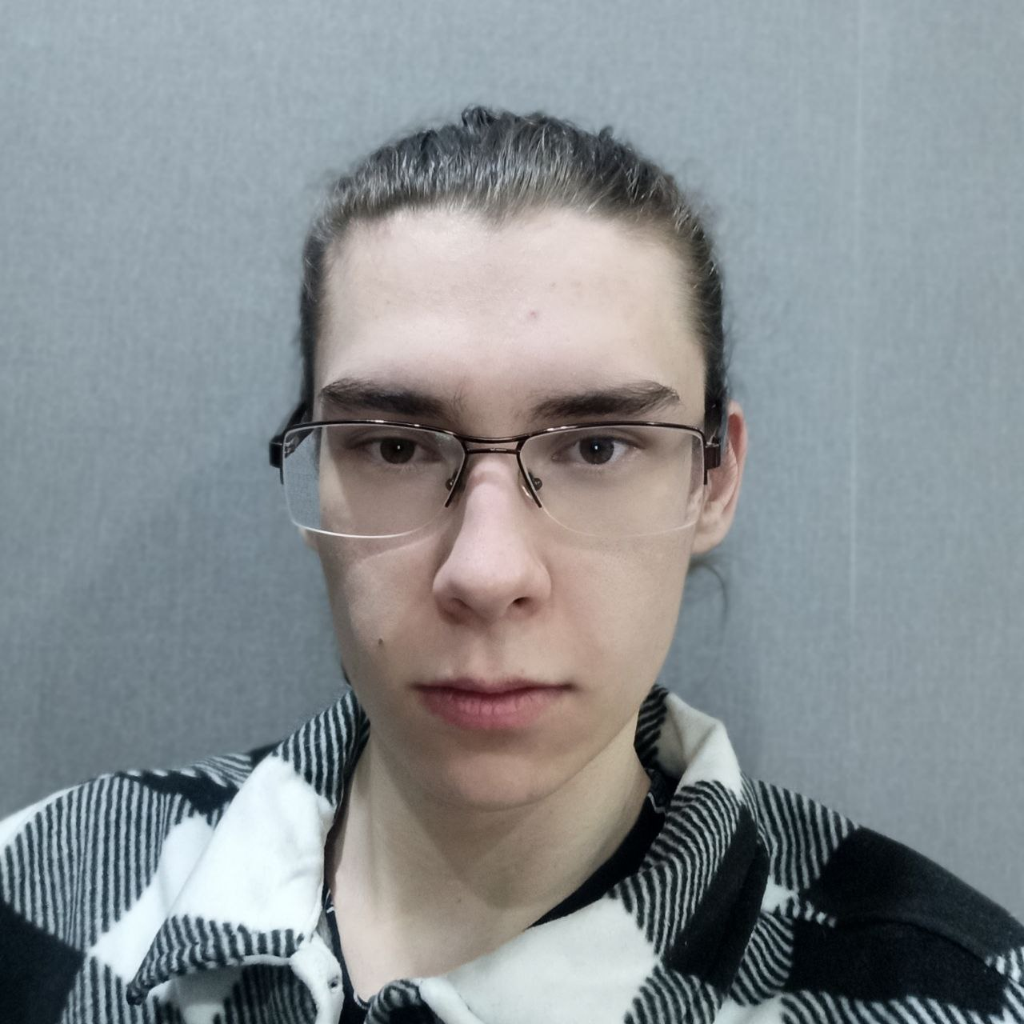


Команда проекта
Тимченко Ксения
маркетолог
Адекаева Вероника
креативный дизайнер
Копылова Дарья
лидер проекта
Котоманов
Андрей
IT-специалист

Slide 9






Дорожная карта
3-4 квартал
Подготовка к запуску
4 квартал
Маркетинговая стратегия
2026
1-2 квартал
Техническая разработка
2025
1-2 квартал
Исследование и анализ рынка
1-2 квартал Тестирование и корректировка
2024
3 квартал
Дизайн и пользовательский опыт
3-4 квартал
Разработка концепции

Slide 10



Запрос
1) Поиск партнеров по разработке приложения и пилотированию
2) Инвестиции в сумме 4 млн руб.
Прочие
расходы
Зарплата
Оборудование
1,8 млн руб.
2 млн руб.
200 тыс. руб.

